Slide 1

ББИ1904
КОМАНДНЫЙ ПРОЕКТ НА НАПИСАНИЕ ТЗ
Григоращенко Екатерина
Полищук Анастасия
Полутина Мария
Рябухина Анастасия
Сорокина Арина

Slide 2
2/
Назначение и цели создания системы
Создаваемая платформа будет предназначена для автоматизации процесса обучения на курсе УТиПИС и оптимизации процесса коммуникации преподавателей и студентов.
Целью создания Платформы является автоматизация процесса обучения, предоставление студентам и преподавателям возможности доступа ко всем материалам в одном месте в любое время, повышения удобства взаимодействия между преподавателями и студентами и повышение информированности студентов об изменениях на 50% при проведении курса УТиПИС, начиная с учебного года 2022 года.

Slide 3
Основные функциональные блоки
ПЕРСОНАЛИЗИРОВАННЫЕ ЧАТЫ
Функция создания приватных чатов
Обмен данными в рамках чата
Функция видео- и голосовых звонков
ДИСТАНЦИОННОЕ ОБУЧЕНИЕ
Создание отдельных команд/каналов
Проведение видеоконференций
Публикации объявлений
УЧЕБНЫЕ МАТЕРИАЛЫ
Загрузка файлов в репозиторий
Функция скачивания
Функция просмотра

Slide 4
Основные функциональные блоки
ПЕРСОНАЛЬНЫЙ КАБИНЕТ
Персональные данные пользователя
Аналитический отчет об успеваемости студента
Аналитический отчет об успеваемости потока/группы
ПУБЛИКАЦИЯ И СДАЧА ЗАДАНИЙ
Функция создания задания
Функция загрузки файла
Функция просмотра файлов
Функция оценивания задания

Slide 5
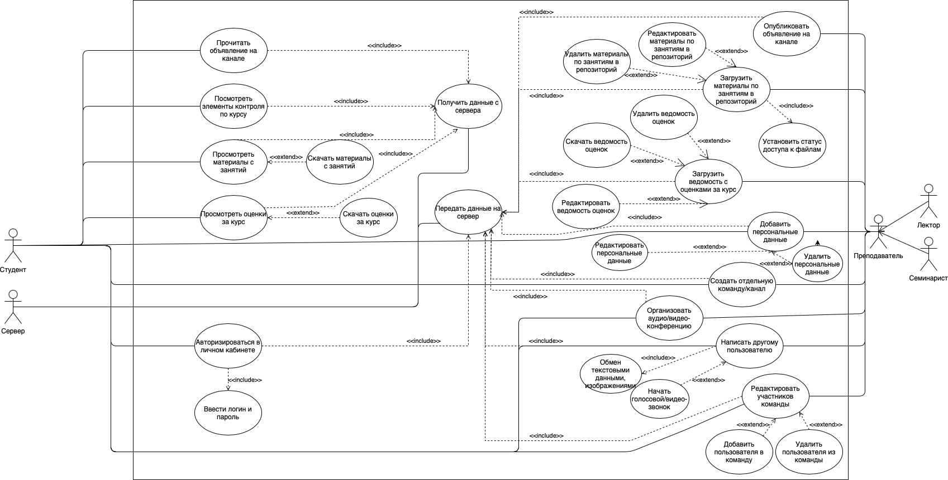
Основные функциональные блоки

Slide 6
5/
Требования к информационному обеспечению
Структура хранения данных в Платформе должна состоять из областей:
- временного хранения данных;
- постоянного хранения данных.
Платформа не должна быть закрытой для смежных систем и должна поддерживать возможность экспорта данных в смежные системы.
Платформа должна использовать единые классификаторы и справочники, которые ведутся в системах-источниках данных.
Для реализации подсистемы хранения данных должен использоваться программный продукт «SharePoint».
Резервное копирование данных должно осуществляться на регулярной основе, в объемах, достаточных для восстановления информации в подсистеме хранения данных.
Платформа должна протоколировать все события, связанные с изменением своего информационного наполнения, и иметь возможность в случае сбоя в работе восстанавливать свое состояние, используя ранее запротоколированные изменения данных.
Данные, превышающие пятилетний порог, должны храниться на ленточном массиве с возможностью их восстановления.

Slide 7
6/
Требования к программному обеспечению
Перечень покупных программных средств:
- Microsoft Access 2021;
- Microsoft SharePoint.
Необходимо иметь возможность устанавливать платформу на операционные системы Windows, MacOS.
К качеству программных средств предъявляются следующие требования:
- все подсистемы должны исправно выполнять свои функции
- при возникновении ошибок ПО или аварийном завершении работы не должно происходить искажения или потери данных.
- серверная часть подсистем должна разрабатываться с учетом необходимости кроссплатформенного использования.
- после каждого этапа разработки необходима проверка корректности принятых решений по разработке и использованию ИС
- платформа должна иметь возможность работы с СУБД PostgreSQL. Конкретная версия будет определяться Исполнителем и Заказчиком позднее на этапе внедрения Платформы.

Slide 8

План работ по созданию системы
7/
1
Предпроектное обследование, сбор необходимой информации
6
Разработка рабочего проекта
11
Апробация Платформы
2
Анализ предметной области
7
Разработка Платформы
12
Подготовка к апробации
3
Разработка ТЗ
8
Информационное наполнение Платформы
13
Проведение апробации
4
Разработка модели программы
9
Подготовка эксплуатационной документации на Платформу
14
Доработка Платформы по результатам апробации
5
Разработка ТП
10
Установка и настройка Платформы
15
Сдача Платформы в эксплуатацию

Slide 9

Спасибо за внимание!

